Slide 1
Unge med angst set fra et vejlederperspektiv
Hvordan møder og hjælper vi unge videre i uddannelsessystemet?

Slide 2
Præsentation
Kort sagt
Ene Ernst Hoppe
Cand.mag. i pædagogik
Hvad kan jeg give jer
Et andet perspektiv på unge med angst
Hvorfra er jeg inspireret
Poststrukturalismen
”I denne forstand kan identiteter aldrig være individuelle; de er alle hængt op i en række tætte gensidige relationer” Kenneth Gergen, amerikansk professor og psykolog

Slide 3
Angst – en naturlig mekanisme
Været irritabel, haft mange bekymringer, været anspændt, haft hovedpine, brystsmerter eller søvnproblemer
Angst er vanskelig, fordi det er en emotionel lidelse
Så spørgsmålet er:
Er vi blevet dårligere til at tale om det svære og følelsesmæssige, og er det først gennem en diagnose, at den svære samtale bliver mulig?
Angst skal tages alvorligt

Slide 4
Pointer fra mit speciale
Den meningsfulde lidelse
Det kan opleves befriende at få en diagnose, men der skabes også en begrænset fortællerramme
Et manglende sprog
Det er svært at tale om det, der gør ondt og det uperfekte, men diagnosen gør det muligt at tale om det
Et fællesskab
At kunne være fælles om noget konkret
Vi er biroller i hinandens liv
Så den måde, vi afviser og anerkender hinandens fortællinger, har betydning for vores identitetsskabelse

Slide 5
Ungdommen i dag
Ungdomsfasen er forlænget | Ændring i relationerne | Overladt til sig selv
Det tager længere tid at blive voksen Barndomsfasen er blevet kortere Ungdommen er blevet en livsfase | Afstanden mellem børn og voksne er blevet mindre Det samme er sket for hierarkiet mellem voksne og børn Opløsning af subjekt/objekt forholdet | Der er sket en øget individualisering og perfektion
Altid på, altid social | Konkurrence | Fremtiden
At kunne være tilstede flere steder Sammenligner sig med andre | Præstationspres og konkurrence i skolerne | Vi lever i en foranderlig verden, hvor det kan svært at planlægge fremtiden

Slide 6
Husk jeres rolle
I er vejledere og ikke psykologer

Slide 7
”[…] folk har en meget klar forståelse for, hvad det er, når jeg siger, at jeg har socialfobi. Så er det, at jeg er bange for mennesker, ikke tør møde nye mennesker og ikke tør at handle ikk’. Og det kan jeg også godt være, og det er det også i nogle tilfælde, men de har bare en meget klar forståelse af, eller de tror i hvert fald, at de ved, hvad det går ud på - og det sådan det, der gør det dårligt ved at have et navn på”
En lille udfordring, en stor sejr

Slide 8
Nye fortællinger
”Jeg bliver faktisk ekstrem flov over mig selv, og det synes jeg selv er sørgeligt at sige, men det gør jeg […] jeg bliver faktisk mega flov over mig selv, og jeg synes det er så pinligt, at jeg skal reagere sådan øhm, men alligevel så altså så tænker man jo også, det bare desværre blevet en del af mig, nogle gange så kommer de der ting, men jeg er mega flov over det. Jeg synes ikke, det er noget, jeg er særligt stolt af […]”
”[…] nu har jeg forklaringen i det mindste. Øh, og jeg er blevet meget bedre, at jeg ligesom kan sige okay, jeg har angst og det irriterer mig, det forhindrer mig i en hel masse ting, men nu ved jeg i det mindste, at der er noget i stedet for, at jeg skal gå og tro, der er et eller andet galt med mine lunger, og jeg lige pludselig en dag dør og bliver fuldstændig sindssyg altså ”

Slide 9
[…] jeg er ikke engang sikker på, jeg ved hvem, jeg selv er […]
[…] og så kommer jeg helt ud i, at jeg ikke ved, hvad jeg selv vil, hvad jeg er, og hvad jeg er god til […]
Det er i mødet med andre, at vi bliver bevidste om os selv

Slide 10
Diagnosen bliver en måde at skabe sammenhæng og mening
Deres identiteter og selvforståelser bliver skabt indenfor en bestemt fortællerramme
Det komplekse og smertelige kan italesættes
Der er ikke kun tale om at blive diagnosticeret – diagnosen bliver en måde at skabe sammenhæng og mening

Slide 11
Tre gode råd
Vær med til at skabe nye fortællinger, der ikke handler om angsten
Hjælp eleven med at udfordre angsten i små og fornuftige portioner
Vær med til aflive myten om at angst er skamfuld.

Slide 12
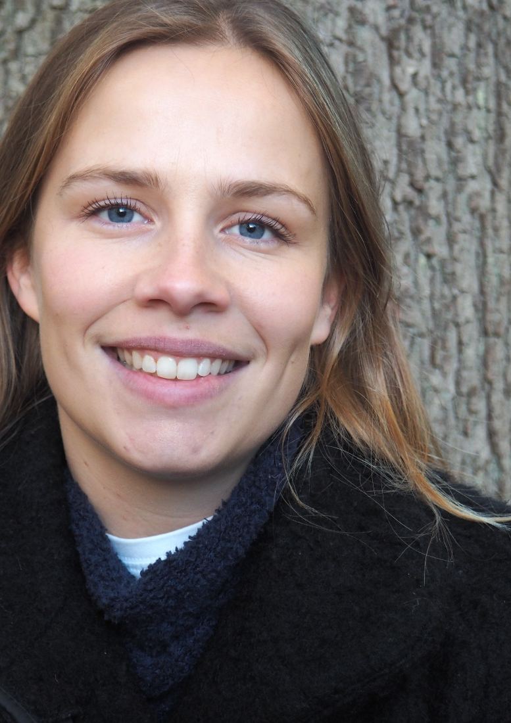
Tak og farvel
Mail: enehoppe@hotmail.com
Telefon: 20 87 49 12

